Slide 1
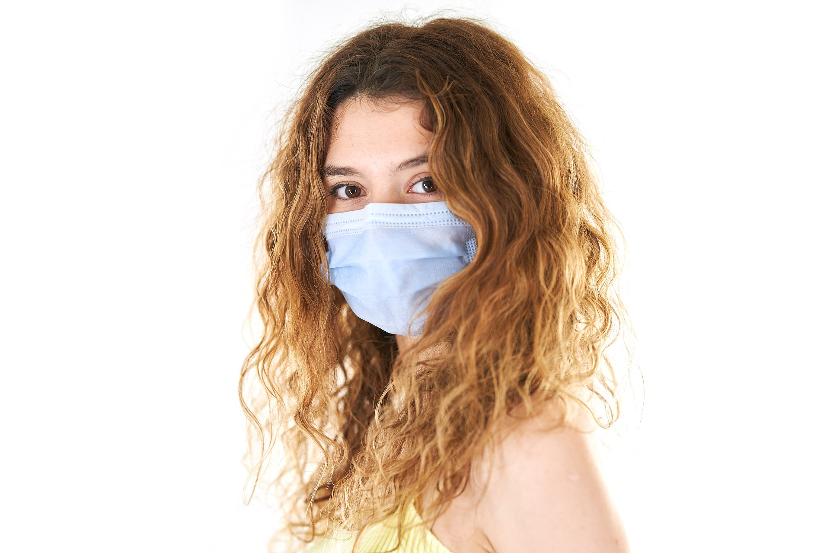



뷰티인
마스크
뷰티인
마스크
마스크 등의 장애물을 인식하여
효과 및 색조 기술을 자동 조절하는 카메라 서비스
201810941 박채린
201911181 이승민
201810773 서정연
201910802 박신위
Copyrightⓒ. Saebyeol Yu. All Rights Reserved.

Slide 2
1
개인 기업 조사 요약
기업 이름 | Face Book
기업 규모 | 대기업 | 영리 목적 | 사기업 | 주제 | 음성/데이터
기업 소개 | 페이스북은 미국 캘리포니아주 멘로파크에 본사를 둔 미국의 기술 대기업이다.
연구 기술 | 환경에 대한 정보를 추출하는 디지털 이미지와 비디오에서 파생된 시각적 센서를 만들어 오늘날 사람들이 시각적으로 하는 작업을 자동화할 수 있도록 한다. AI Habitat: AI연구를 위한 시뮬레이션 플랫폼으로 물건의 위치나 가구배치를 가상 현실로 보여주는 인공지능 embedded AI 를 탑재한 3D simulator 이다. ParlAI: 사람과 자연스럽게 대화할 수 있는 지능형 챗봇 . AAT: 시각 장애인을 위한 사진 설명을 자동으로 음성을 통해 설명해주는 시스템
기업 이름 | 마이크로 소프트
기업 규모 | 대기업 | 영리 목적 | 사기업 | 주제 | 시각/보안
기업 소개 | 마이크로 소프트는 1975년에 빌게이츠와 폴 앨런이 세운 세계 최대의 다국적 소프트웨어 및 하드웨어 기업이다.
연구 기술 | “Learning visuomotor policies for autonomous systems from event-based cameras”가 있다. 직역하자면 ‘이벤트 기반 카메라에서 자율 시스템을 위한 비주얼 모터 정책 학습’인데 실제 사이트로 들어가서 연구 내용을 확인해보면 드론이 자동으로 장애물을 피해가는 영상을 확인해볼 수 있다.
기업 이름 | 지피지기 소프트
기업 규모 | 벤처기업 | 영리 목적 | 사기업 | 주제 | 데이터
기업 소개 | 2017년도부터 설립된 응용 소프트웨어계열의 4차 산업혁명이 이끌어 갈 지능정보사회의 핵심기술을 보유한 기업으로 성장하고자 하는 벤처기업이다.
연구 기술 | 실시간 미세먼지를 모니터링해서 모은 데이터들로 미세먼지 예측 알고리즘 개발에 착수중이다. 관련해서 출원한 특허는 ‘미세먼지 측정기를 통해 산출된 측정데이터의 오류를 기계학습을 기반으로 보정할 수 있는 보정장치(출원번호: 10-2019-0136512, 10-2019-0136516)’ 등이 있다.
기업 이름 | 한국전자통신연구원의 인공지능연구소
기업 규모 | 중소기업 | 영리 목적 | 연구소 | 주제 | 시각/보안
기업 소개 | 인공지능연구소는 ETRI의 비전인 ‘미래사회을 만들어가는 국가 지능화 종합연구기관’의 중추 역할을 담당하기 위한 핵심 연구개발을 수행하고 있다. 인공지능을 비롯한 ICT 전문 석박사 인력 450여명이 핵심 연구개발을 담당하고 있다.
연구 기술 | 유튜브 동영상으로 이해하기 쉽게 설명이 되어 있는데 개인으로는 맨 마지막의 ‘드론 시뮬레이터를 활용한 RL 기반 자율비행 기술’이 가장 흥미로웠다. 상용화되게 된다면 현장에 나가 근무하는 경찰의 지원을 주로 하게 될 것이라고 영상에서는 설명했다.
기업 이름 | 지스트 인공지능 연구소
기업 규모 | 벤쳐 | 영리 목적 | 연구소 | 주제 | 시각/데이터
기업 소개 | ‘GIST’는 광주과학기술원을 말하며, 지스트 인공지능 연구소는 광주과학기술원에서 산하에 두는 인공지능 연구소라는 것을 뜻한다. 홈페이지를 보면 2017년에 인공지능센터로 설립되었고 2018년도에 인공지능 연구소로 임명되었다.
연구 기술 | 극도로 변화하는 상황에서 시각적 지역화를 위한 형상 기반 표현인데, 이는 이미 논문으로 나온 연구이며 아래 사진을 보면서 논문을 읽으면 더 쉽게 이해가 될 것이다. 주로 논문 형태로 성과를 내고 있으며, 위는 이미 성과가 나온 프로젝트들이다. 현재 실시간으로 수행중인 과제는 홈페이지에서 따로 확인이 가능하다.

Slide 3
기업 이름 | ㈜ 삼 성
기업 규모 | 대기업 | 영리 목적 | 사기업 | 주제 | 보안
기업 소개 | 삼성계열 전산업체로 삼성의 IT 서비스와 물류 사업을 담당하고 있다. SDS는 Samsung Data System의 준말이다. 인공지능 (AI) 과 사물인터넷 (IoT) 기술을 접목해 다양한 생활가전 제품을 출시하고 있다.
연구 기술 | STORM AI for Web: 머신 러닝 기반 웹 공격 탐지기술. 신종공격 에 대해 유연한 대처가 가능하고 신종공격인지 시간단축으로 공 격초기에 대응이 가능. 그랑데 AI: AI맞춤 세탁 코스로 세탁물 무게 감지, 세제와 섬유유연제 용량 계산 및 투여, 자동 오염도 감지로 세탁시간 조절. 패밀리 허브: 냉장고 벽면의 디스플레이로 식재료 주문. 카메라로 내부 식재료 인식 및 해당 식재료로 가능한 레시피 알림. 자주 사용하는 식재료로 식단 추천. 제트봇 AI: 세계 최초로 인텔의 AI 솔루션을 통해 자율 주행 능력이 대폭 개선. 딥러닝 기반의 사물인식 기술을 적용하고 LiDAR 센서와 3D센서로 집 내부의 주요 장애물과 가전제품 가구 등을 인식.
기업 이름 | ㈜ 카카오
기업 규모 | 대기업 | 영리 목적 | 사기업 | 주제 | 언어
기업 소개 | 카카오는 포털 사이트 Daum과 메신저 카카오톡을 비롯해 다양한 서비스를 제공하는 기업이다. 특히 카카오 브레인의 경우, 브레인 클라우드, 메타러닝, 영상, 음성, 자연어처리가 주요 개발 분야이다.
연구 기술 | 어절 임베딩 기반 방식 챗봇: 입력 문장의 오타나 띄어쓰기 오류로 인한 문장에 대한 문장 분류 문제 해결. 추가 향상을 위해 자모 드롭아웃과 띄어쓰기 없는 문장 생성의 두가지 데이터 노이즈(noise)추가 방법도 제안됨. 제주어 기계번역 모델과 음성합성 모델: 딥러닝 기술을 이용하여 사멸한 위기에 처해있는 제주어를 음성합성 모델로 보존하는 것이다. 사용자 맞춤 음악 추천 음성인식으로 음악 검색 음성인식으로 톡 보내기 및 일정 등록하기 대중교통 정보 제공 장소 및 맛집 추천 음성인식으로 날씨 정보 얻기 알람 맞추기 대화하기
기업 이름 | NC소프트
기업 규모 | 중견기업 | 영리 목적 | 사기업 | 주제 | 언어 &게임
기업 소개 | 온라인, 모바일게임 소프트웨어 개발 및 공급업체. 1997년 3월에 창립하여 1990년대 후반 인터넷 기반 온라인 게임의 대중화를 이끈 국내 대표 게임 개발사다. 약 200여명의 직원을 가진 AI개발부가 존재한다.
연구 기술 | NC Speech AI lab: ‘VocGAN’, ‘뉴럴 보코더’ 등의 텍스트를 음성으로 변환하는 음성합성 기술 AI기반 야구 정보 서비스 ‘페이지’: 설정된 응원 구단에 대한 AI정보 제공 기사 작성 AI: 일기예보 데이터와 미세먼지 자료를 토대로 기사 작성 (개발 중) 리니지M 보이스커맨드, 콘텐츠 자동 생성 기술
기업 이름 | 서울도시가스 ㈜
기업 규모 | 중견기업 | 영리 목적 | 사기업 | 주제 | 데이터
기업 소개 | 대한민국의 도시가스 업체로 도시가스 업체 중 가장 큰 업체이다. 서울특별시 서부지역과 고양시, 파주시, 김포시에 도시가스를 공급한다.
연구 기술 | 빅테이터를 기반으로 가스 기록을 모으고 딥러닝으로 학습시켜 가스가 누수 됐는지 탐지하는 알고리즘을 개발하였다.
기업 이름 | OpenAI
기업 규모 | 중소기업 | 영리 목적 | 사기업 | 주제 | 연구소
기업 소개 | 비영리 단체 OpenAI Inc와 영리 단체 OpenAI LP으로 구성된 인공지능 연구소이다. 특허와 연구를 오픈소스의 형태로 공개하며 다른 기관과 자유롭게 협업한다는 특징이 있다.
연구 기술 | 비디오 게임인 DOTA2의 프로선수에 대항하는 AI봇 개발 (https://www.youtube.com/channel/UCXZCJLdBC09xxGZ6gcdrc6A) 게임 시뮬레이션에 대한 학습에 대한 연구 (https://www.youtube.com/watch?v=kopoLzvh5jY)

Slide 4
기업 이름 | Google
기업 규모 | 대기업 | 영리 목적 | 사기업 | 주제 | 게임
기업 소개 | 현장을 최첨단으로 발전시키는 연구 제품과 새로운 도메인에 AI를 적용하고 모든 사람들이 AI에 접근 할 수 있도록 한다 AI를 이용하여 사람들의 능력을 향상시키고 더 많은 것을 성취할 수 있게 한다
연구 기술 | 음성인식으로 음악 검색 및 오디오 와 팟캐스트 재생 운전하면서 음성 액션 및 내비게이션 이용 음악 감상 AI를 기반으로 특정 위치에서 들리는 목소리 포착 노이즈 제거 음성인식으로 위치 검색 G PS 내비게이션 장소 탐색 음성인식 및 스캔 을 통해 1 00 개 이상의 언어로 번역 음성인식 기능이 접목된 브라우저 제공 알고리즘을 통한 추천 영상 음성인식으로 검색 DQN (강화학습을 이용한 게임 플레이 알고리즘)
기업 이름 | 쿠팡
기업 규모 | 대기업 | 영리 목적 | 사기업 | 주제 | 데이터
기업 소개 | 쿠팡은 전자 상거래 웹사이트이다. 2010년 8월 10일, 하버드 대학교 졸업 후 보스턴컨설팅그룹을 거쳐 하버드 비즈니스 스쿨을 졸업한 미국 국적인 김범석 대표가 창업했다.
연구 기술 | 싱글 디테일 페이지 (SDP): 검생한 상품 중 동일 상품을 자동으로 묶는 기술 (상풍 분류 기술) 상품 적재 및 관리 알고리즘: 수백만의 상품 정보를 토대로 최적의 적재 순서를 계산하고 빅데이터를 활용해 악성 재고의 양을 최소로 하는 재고 관리 방법을 알아내는 기술
기업 이름 | Alchera
기업 규모 | 중소기업 | 영리 목적 | 사기업 | 주제 | 시각
기업 소개 | 대용량의 영상 데이터 수집과 이를 이용한 딥러닝 학습 인공지능 모델 생성 앱과의 연동 구현 등 모든 과정을 턴키 방식으로 구현할 수 있는 능력을 갖춘 기술 기업이다.
연구 기술 | Visual AI Face Recognition: 이미지 혹은 동영상에서 얼굴 영역을 자동으로 검출하고 , 고유패턴을 추출해 누구인지 식별하거나 인증하는 생체 인식 기술인 안면인식 기술. VADT (Visual Anomaly Detection): 영상에서 AI 를 통해 실시간으로 이상 상황을 감지하여 시설물을 보호하고 작업자의 안전을 제고하는 이상 현상 감지 기술. AI Data: Visual AI, Machine Learning 모델을 위해 고품질 대용량 데이터셋을 수집, 가공하여 제공한다. Augmented Reality(AR): 2D 카메라를 통해 3D 움직임을 분석하고 구현하는 기술.
기업 이름 | 네이버 클로바
기업 규모 | 대기업 | 영리 목적 | 사기업 | 주제 | 음성
기업 소개 | 네이버에서 운영하는 AI랩이다. 애플리케이션과 디바이스를 가진 사람들이 인공지능 서비스를 이용할 수 있도록 하는 클로바 인터페이스 커넥트 와 콘텐츠나 서비스를 인공지능 기반으로 개발할 수 있도록 도와주는 클로바 스킬 툴을 구성하였다.
연구 기술 | Speech 음성 인식: 음성 신호를 텍스트로 변환하는 기술. Voice 음성 합성: 자연스러운 목소리를 구현해 텍스트 정보를 음성 신호로 변환하는 기술. 대중교통 정보 제공 내비게이션 장소 추천. 음성으로 119 신고하기 집에 혼자 있는 아이를 위한 대화 서비스. 이 외에도 광학 문자 판독, 챗봇, 이미지 분석, 머신러닝 플랫폼 등을 연구하고 있다.

Slide 5
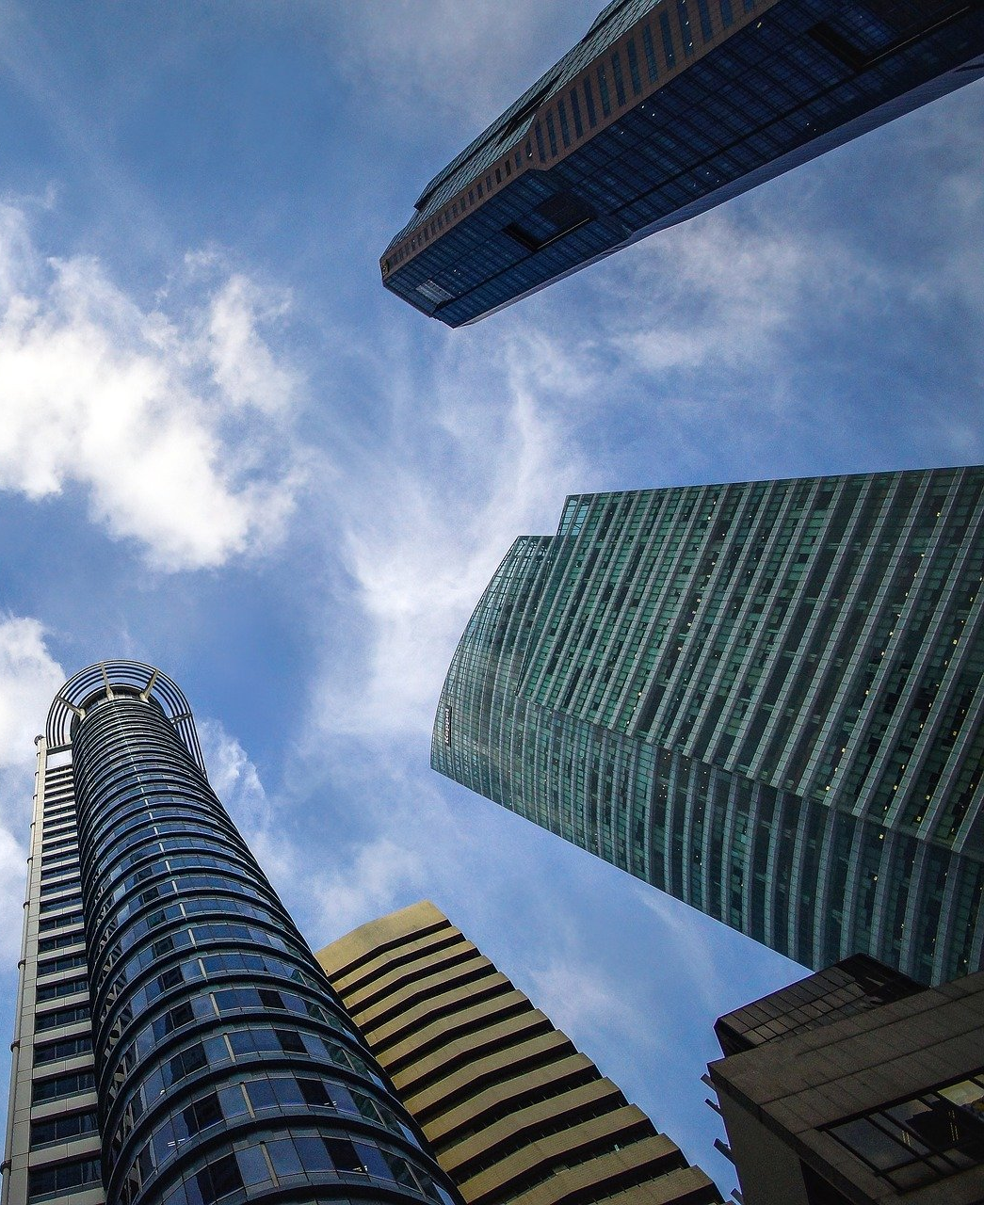
!
대기업이 대부분 …
AI기술 연구는 새롭고 개발자가 비교적 적기에
연구 프로젝트로 나오는 기업은
대기업이 대부분이었습니다.
팀원의 사기가 내려가고 있을 때,
눈을 끈 기업이 있었습니다.

Slide 6
2
Alchera(중소기업, 사기업, 시각)
Visual AI
Face Recognition
Visual Anomaly Detection
Augmented Reality (AR)
동영상 혹은 이미지에서 얼굴영역을 자동 검출, 고유패턴을 추출해 누구인지 식별하거나 인증하는 생체 인식 기술.
OS 및 기기에 상관없이 다양한 환경에 적용 가능한 실시간 안면인식 솔루션과 안면인식 기반 동영상 검색 솔루션을 제공.
1) 3D랜트마크 추정
다양한 각도에서 얼굴의 주요 특징점을 추정
2) 얼굴 특징 추출
시간 및 환경에 강인해 얼굴 특징 추정
3) 위 변조 방지
구별 기능으로 안면인식 시스템 보안성 제공
이미지 혹은 비디오에서 AI 를 통해 실시간으로 이상 상황을 감지하여 시설물을 보호하고 작업자의 안전을 제고하는 이상 현상 감지 기술.
주요 사물 감지
: 실시간 이미지, 영상 데이터로 사물을 감지. 카메라가 안전한 상황을 지킬 수 있도록 돕는다.
3차원의 가상 이미지 및 정보를 사용해 실제 환경에 가상의 정보를 만드는 기술
스노우 카메라에 다양한 AR 기반 카메라 서비스를 제공하고 있다.

Slide 7
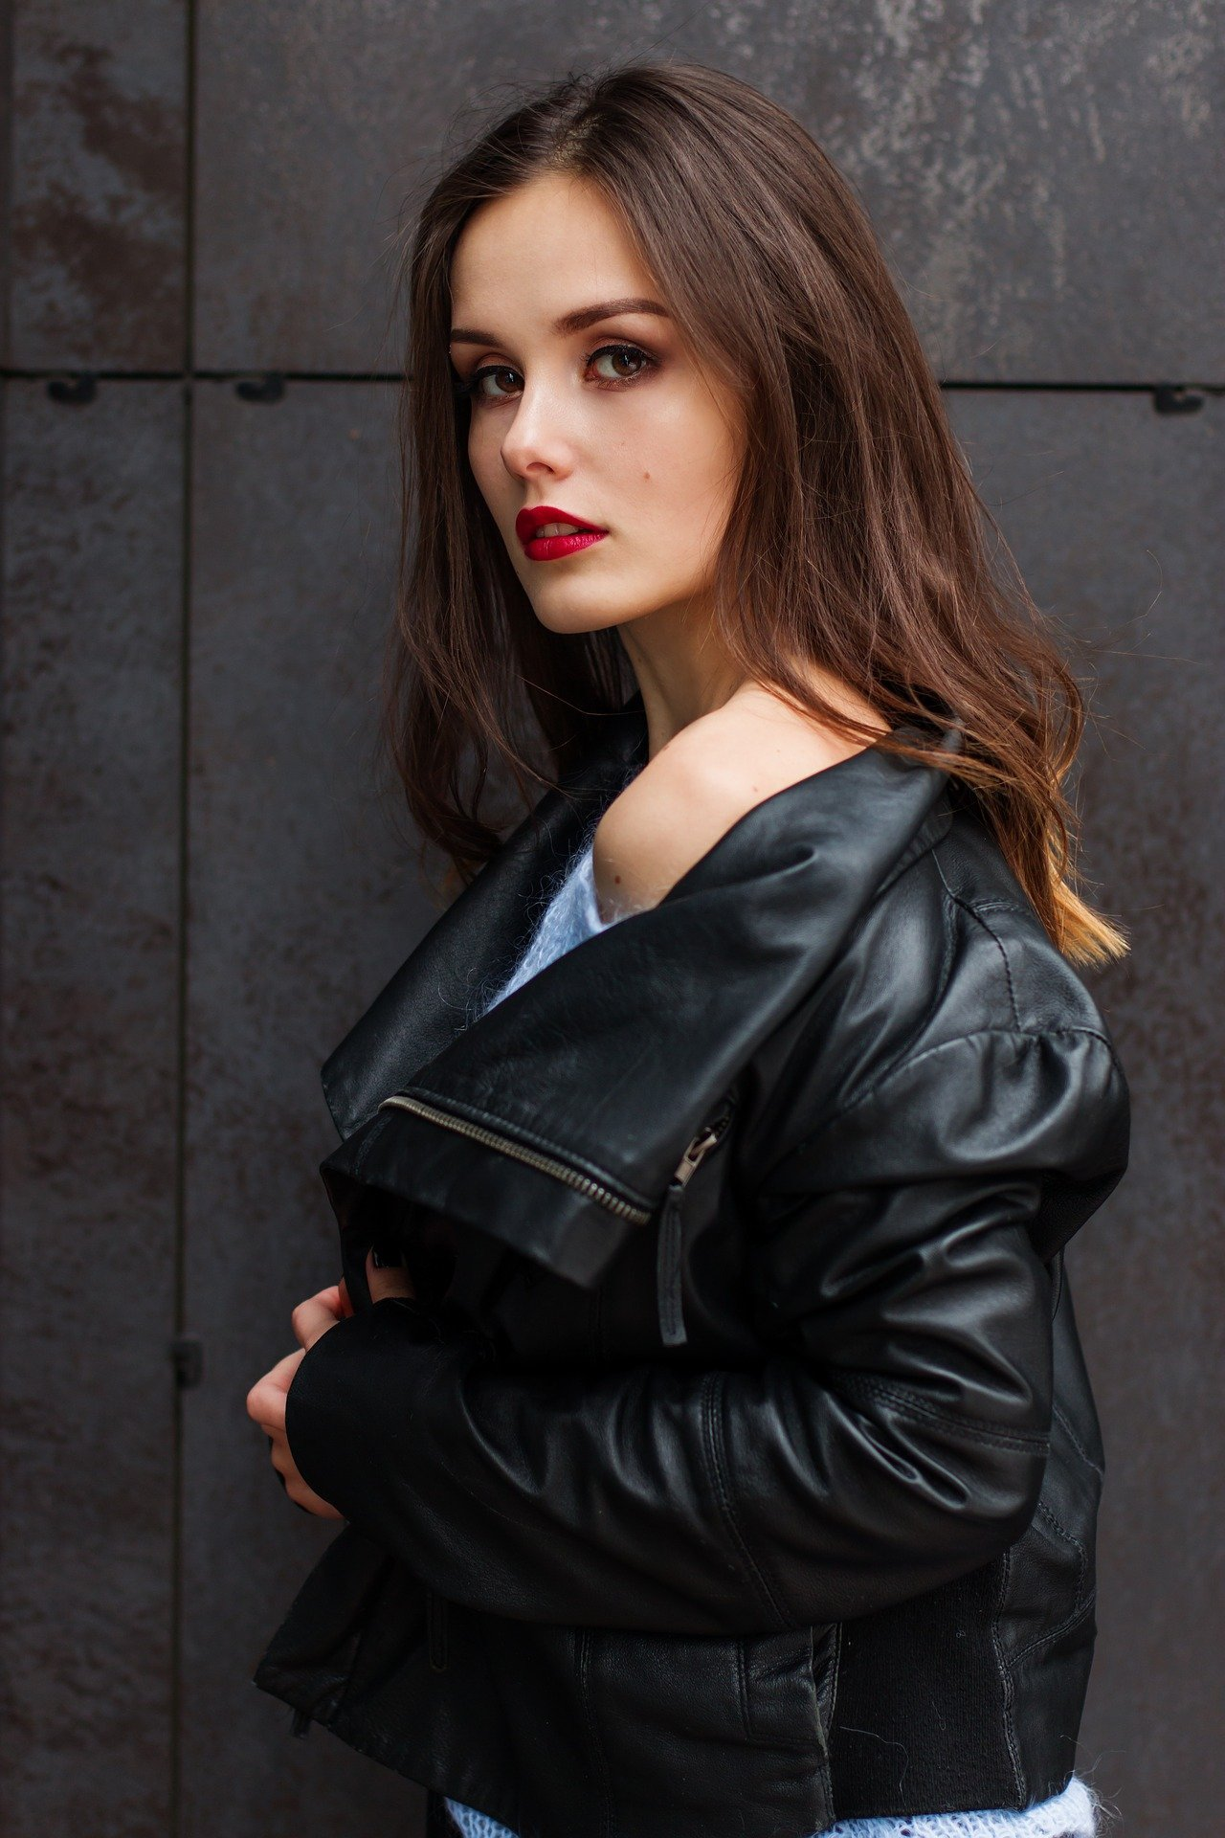
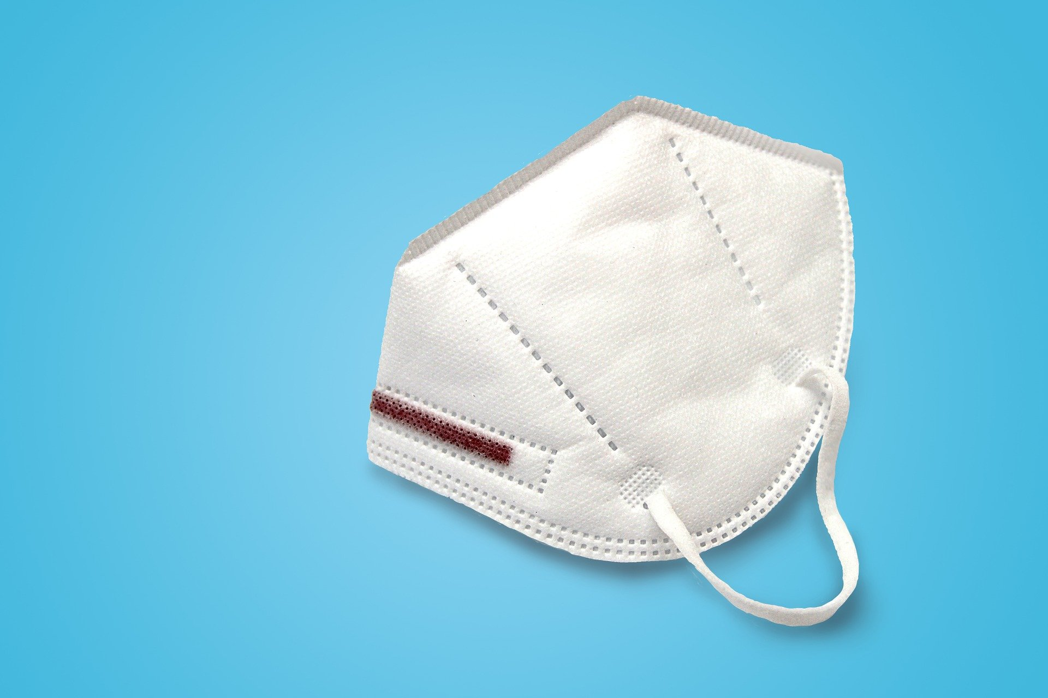

#주제
마스크를 인식하여
효과 및 색조 기술을 자동 조절하는 카메라 서비스

Slide 8
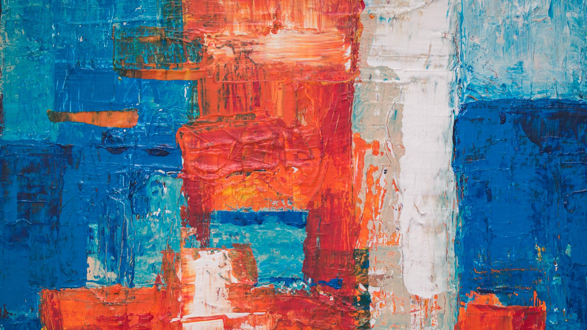
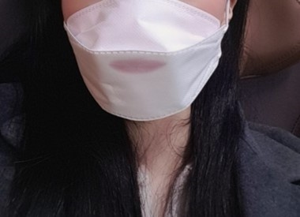
필요성
필요성
Alchera는 '스노우’ APP에 얼굴 인식 기술로 메이크업, 3D 스티커 등의 기능을 제공하고 있다.
이는 눈, 코, 입 등의 주요 랜드마크가 모두 인식되지 않으면 스티커나 메이크업이 적용되지 않지만, 랜드마크 중 한 부위만 가려진 경우에는 인식되지 않아야 하는 가려진 부분까지 그대로 기능이 적용된다.
코로나 19로 마스크를 착용한 촬영이 증가하는데, 이 기술은 마스크 위에 립 메이크업이 그대로 남는다. 설정으로 입술 색조를 제거 할 수 있지만 마스크를 착용하지 않거나 다시 쓸 때, 매번 기능을 다시 설정해야 해서 불편함이 야기된다.
->얼굴의 눈, 코, 입처럼 마스크 또한 인식 필요!
ⓒSaebyeol Yu. Saebyeol’s PowerPoint

Slide 9
5
기술 개발
우리 프로그램: 카메라에서 실시간으로 얼굴 찾기 + 메이크업 기술
마스크 식별 기능 코드가 있으면 좋겠다.
대체로 사용되는 라이브러리: dlib
dlib에서 사용하는 얼굴인식 기술: Histogram of Oriented Gradients (HOG)
적용사항
우리는 마스크를 쓴 얼굴에 대해 인식할 수 있어야 함.
관련 모델을 탐색 완료.
찾은 모델에 대해 얼굴은 인식시키고, makeup시키는 부분에 대해 점을 다시 찍을 계획이다.
기본기술과 원리
개발환경
Python과 pytorch
Dlib 라이브러리 사용
HOG특성 사용
마스크 인식 기술

Slide 10
6
팀 내 역할
박채린
팀장으로 전체적인 팀 관리
+
발표
기업조사
박신위
서정연
모델
개발
이승민
PPT
기술조사
※ 이는 실제 개발에 착수할 때 다소의 변동이 있을 수 있습니다.
Copyrightⓒ. Saebyeol Yu. All Rights Reserved.
Notes:
데이터 수집이 이미 끝났기 때문에 모델 개발은 다같이 할 계획이다.

Slide 11
7
일정 계획(중간고사 이후)
task
1주차
2주차
3주차
4주차
5주차
6주차
계획 수립
기본 설계
상세 설계
구현
테스트
및 수정

Slide 12
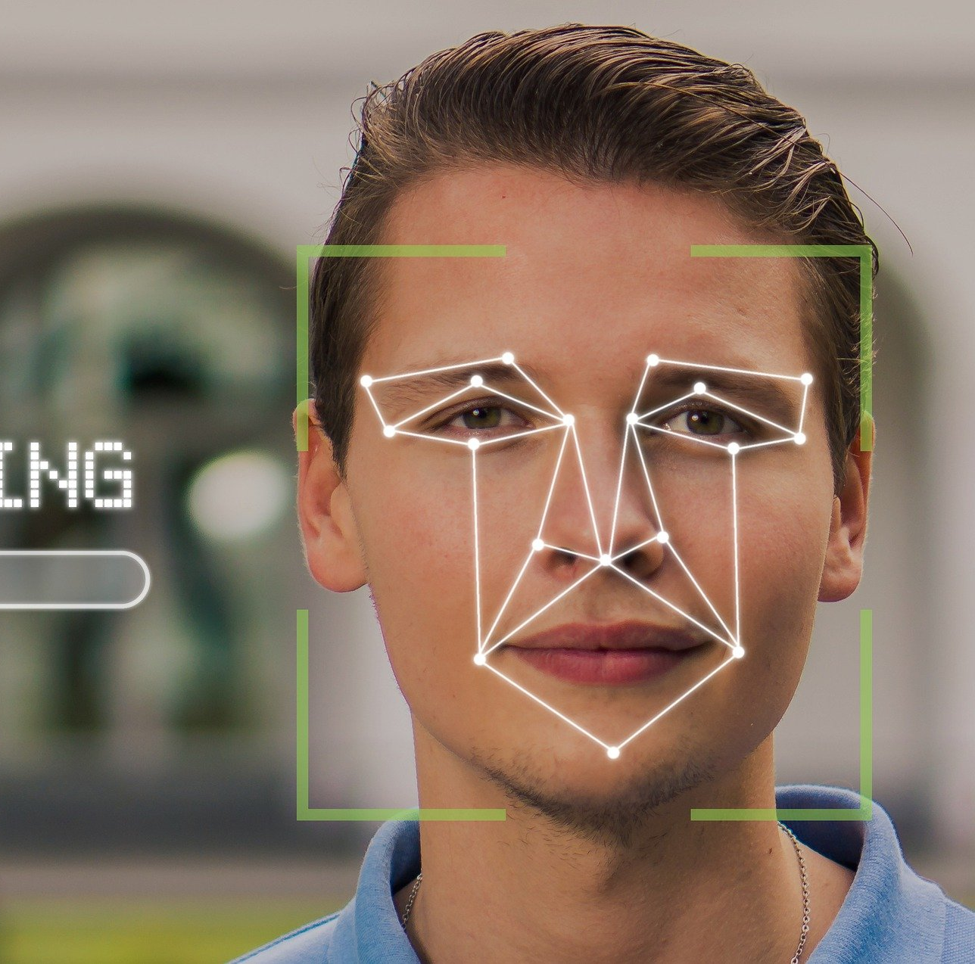

8
사업화 전략
유료 서비스 중심
마스크 꾸미는 필터 제공
마스크 꾸미는 필터 제공
인식 필터
꾸미기 필터
마스크 인식 유료 필터 제공
마스크를 인식할 수 있는 어플의 유료 필터 제공

Slide 13
Part 9,
자료 출처
https://alcherainc.com/ko/
https://alcherainc.com/ko/%EC%9D%B8%ED%84%B0%EB%B7%B0ai%EB%A1%9C-%EA%BF%88%EC%9D%98-%EC%8B%9C%EB%8C%80-%EC%97%AC%EB%8A%94-%EC%95%8C%EC%B2%B4%EB%9D%BC-%EA%B9%80%EC%A0%95%EB%B0%B0%C2%B7%ED%99%A9%EC%98%81/
https://zdnet.co.kr/view/?no=20210309112229
http://www.industrynews.co.kr
https://github.com/ageitgey/face_recognition#find-faces-in-pictures
https://alcherainc.com/ko/%EC%9D%B8%ED%84%B0%EB%B7%B0ai%EB%A1%9C-%EA%BF%88%EC%9D%98-%EC%8B%9C%EB%8C%80-%EC%97%AC%EB%8A%94-%EC%95%8C%EC%B2%B4%EB%9D%BC-%EA%B9%80%EC%A0%95%EB%B0%B0%C2%B7%ED%99%A9%EC%98%81/
https://github.com/ageitgey/face_recognition/blob/master/README_Korean.md
https://ukayzm.github.io/python-face-recognition/

Slide 14

Thank You

